Slide 1
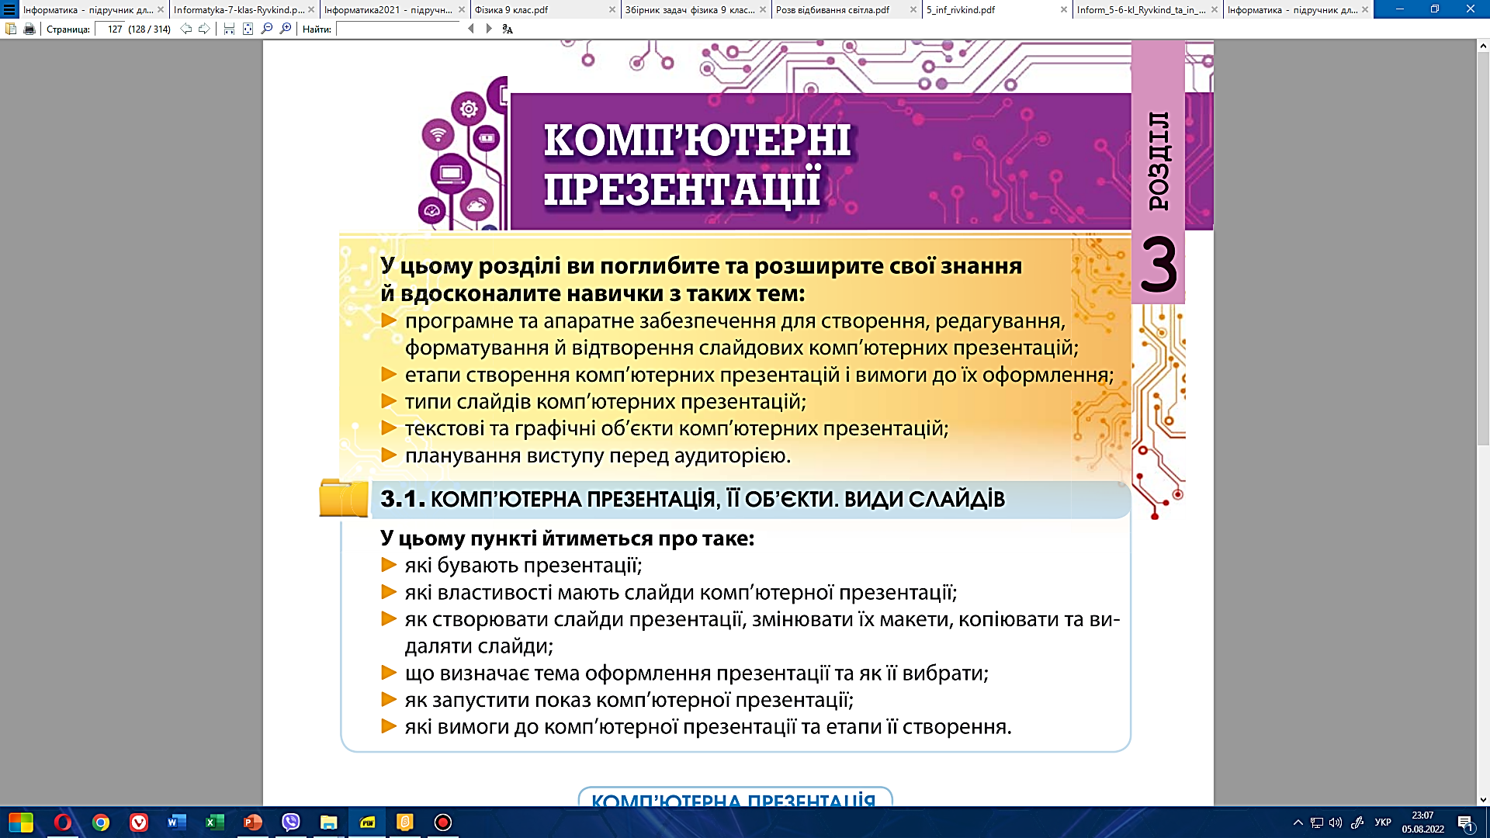




Урок 39
Виступ з використанням презентації.
Практична робота №5
5

Slide 2



Давайте поміркуємо разом.
Як ви готуєтесь до виступу з використанням комп’ютерної презентації?

Slide 3

Готуючись до виступу з використанням презентації сплануйте ваш виступ за таким планом.
1.
Представлення автора та теми презентації.

Slide 4
Поради, щоб ваш виступ був цікавий і ефективний.
Продумайте або запишіть текст виступу, проведіть репетицію, оцініть тривалість виступу.

Slide 5
Поради, щоб ваш виступ був цікавий і ефективний.
Під час виступу намагайтесь не читати весь текст зі слайдів або з папірця. Висловлюйте матеріал самостійно.

Slide 6
Повну презентацію дивіться у відеоуроці.

